Slide 1
AĞIR ASTIMA YAKLAŞIM
Uz. Dr. Leyla Çevirme
Adana Şehir Eğitim ve Araştırma Hastanesi
İmmünoloji ve Alerji kliniği

Slide 2

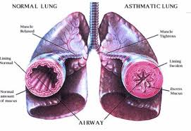
ASTIM
Çocukları ve değişik yaş gruplarından erişkinleri etkileyen, tekrarlayan ataklar ile seyreden, hava yolu aşırı duyarlılığı, aşırı mukus salınımı, geri dönüşümlü hava yolu obstrüksiyonu ve havayolu remodelingi ile karakterize kronik hava yolu inflamasyonudur
Havayolunun çeşitli yapısal değişiklikleri ile ilişkili kronik inflamatuar bir hastalıktır ve klinik ve istatiksel analize göre TH2 ilişkili ve TH2 ilişkisi minimal olarak subgruplarda değerlendirilir

Slide 3
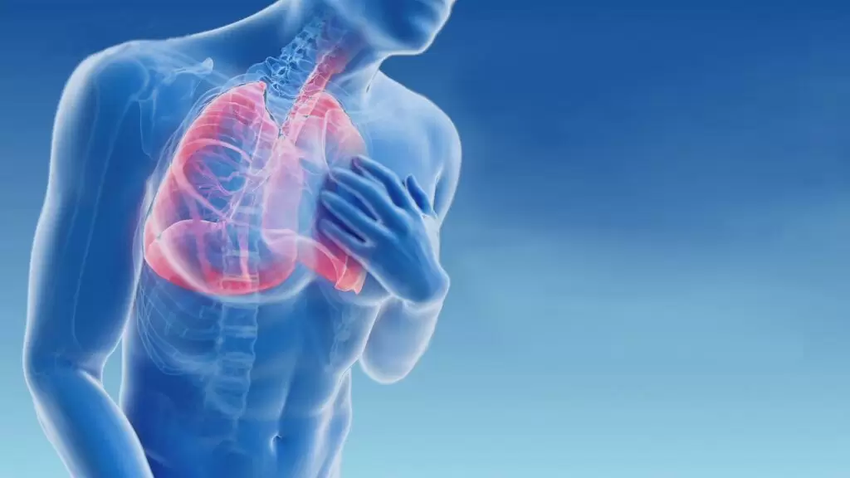
PREVALANS
En sık rastlanan kronik hastalıklardan biridir.
Dünya çapında 300 milyon kişiyi etkilediği tahmin edilmektedir.
Bu rakamın ülkemiz için yaklaşık 3.5 milyon kişi civarında olduğu düşünülmektedir.
Yaklaşık olarak % 1-28 arasında

Slide 4
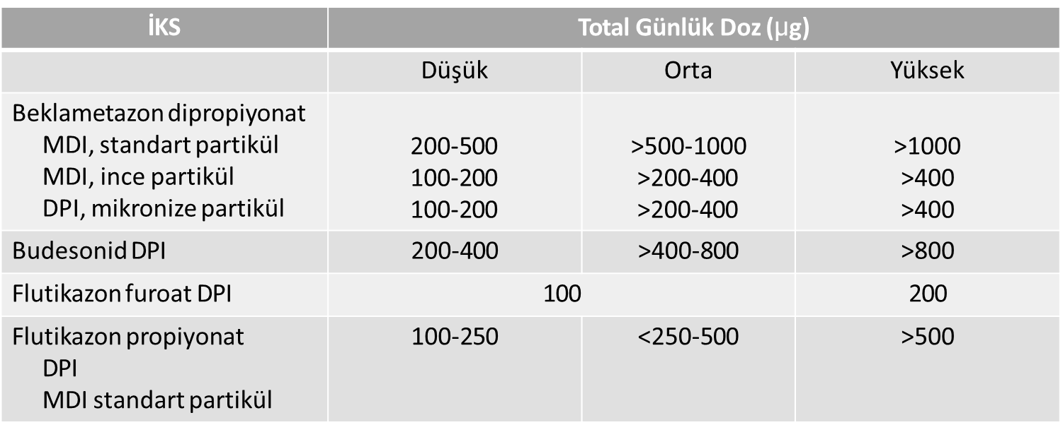
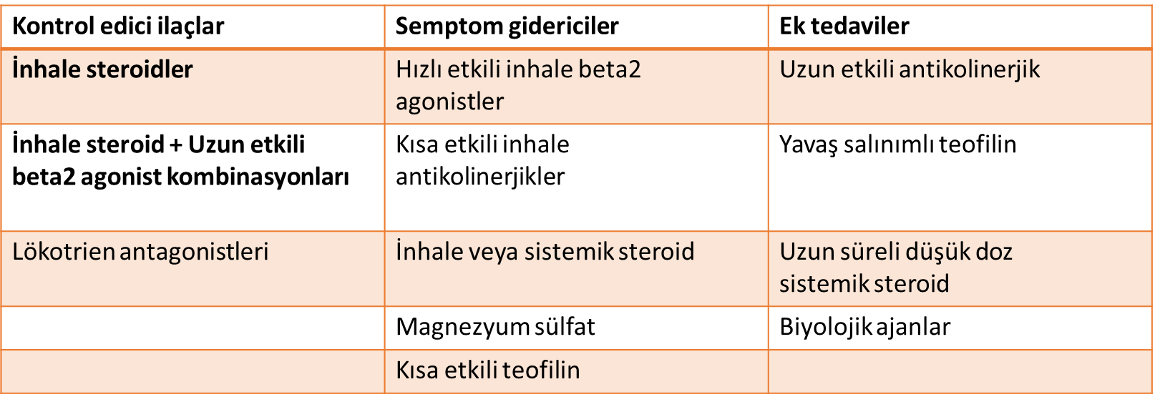
AĞIR ASTIM MI ? TEDAVİSİ ZOR ASTIM MI ???
Orta veya yüksek doz inhale kortikosteroidler (IKS) ile birlikte ikinci bir kontrol edici ilaç(LABA), idame olarak oral kortikosteroid tedavisi gibi GINA dördüncü ve beşinci basamak tedavisine rağmen kontrol altına alınamayan veya semptom kontrolünü sağlamak ve atak riskini azaltmak için bu tedavileri gerektiren astıma “tedavisi zor” astım denir.
Uygun tedaviye bağlı kalınmasına ve astımı kötüleştiren faktörler düzeltilmesine rağmen kontrol altına alınamayan veya yüksek doz IKS altında kontrolde iken basamak inildiğinde şiddetlenen astıma ise “ağır astım” denir.

Slide 5
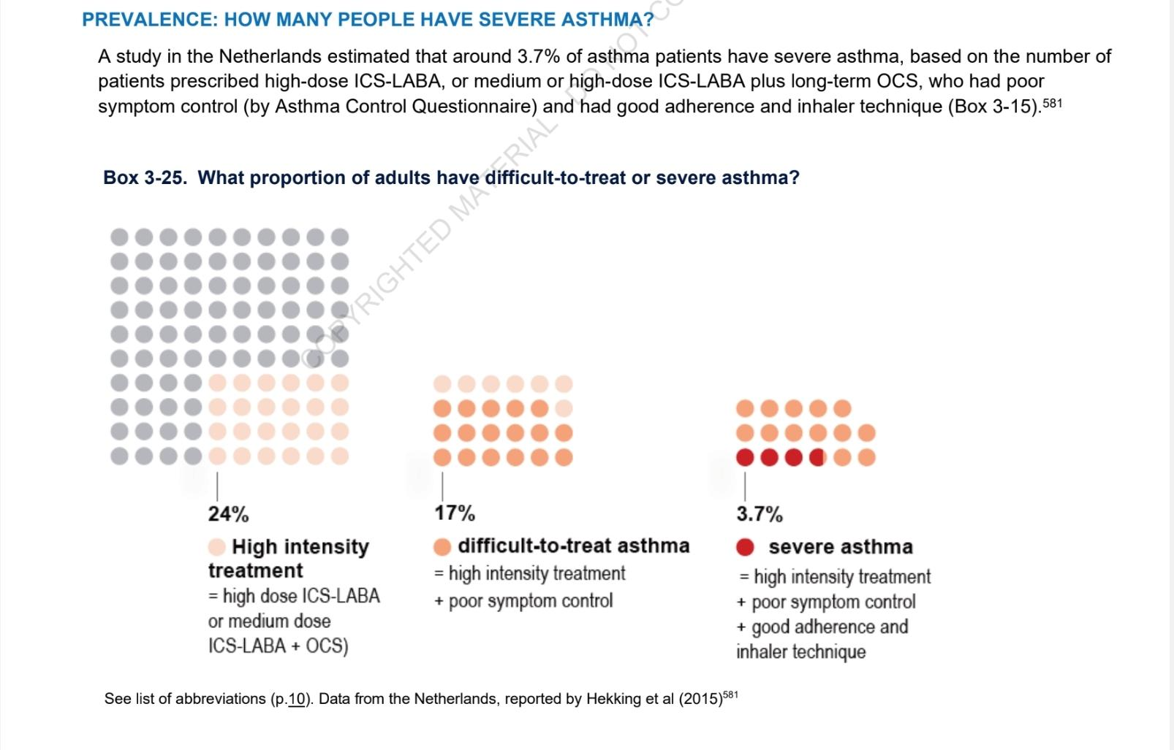

Slide 6
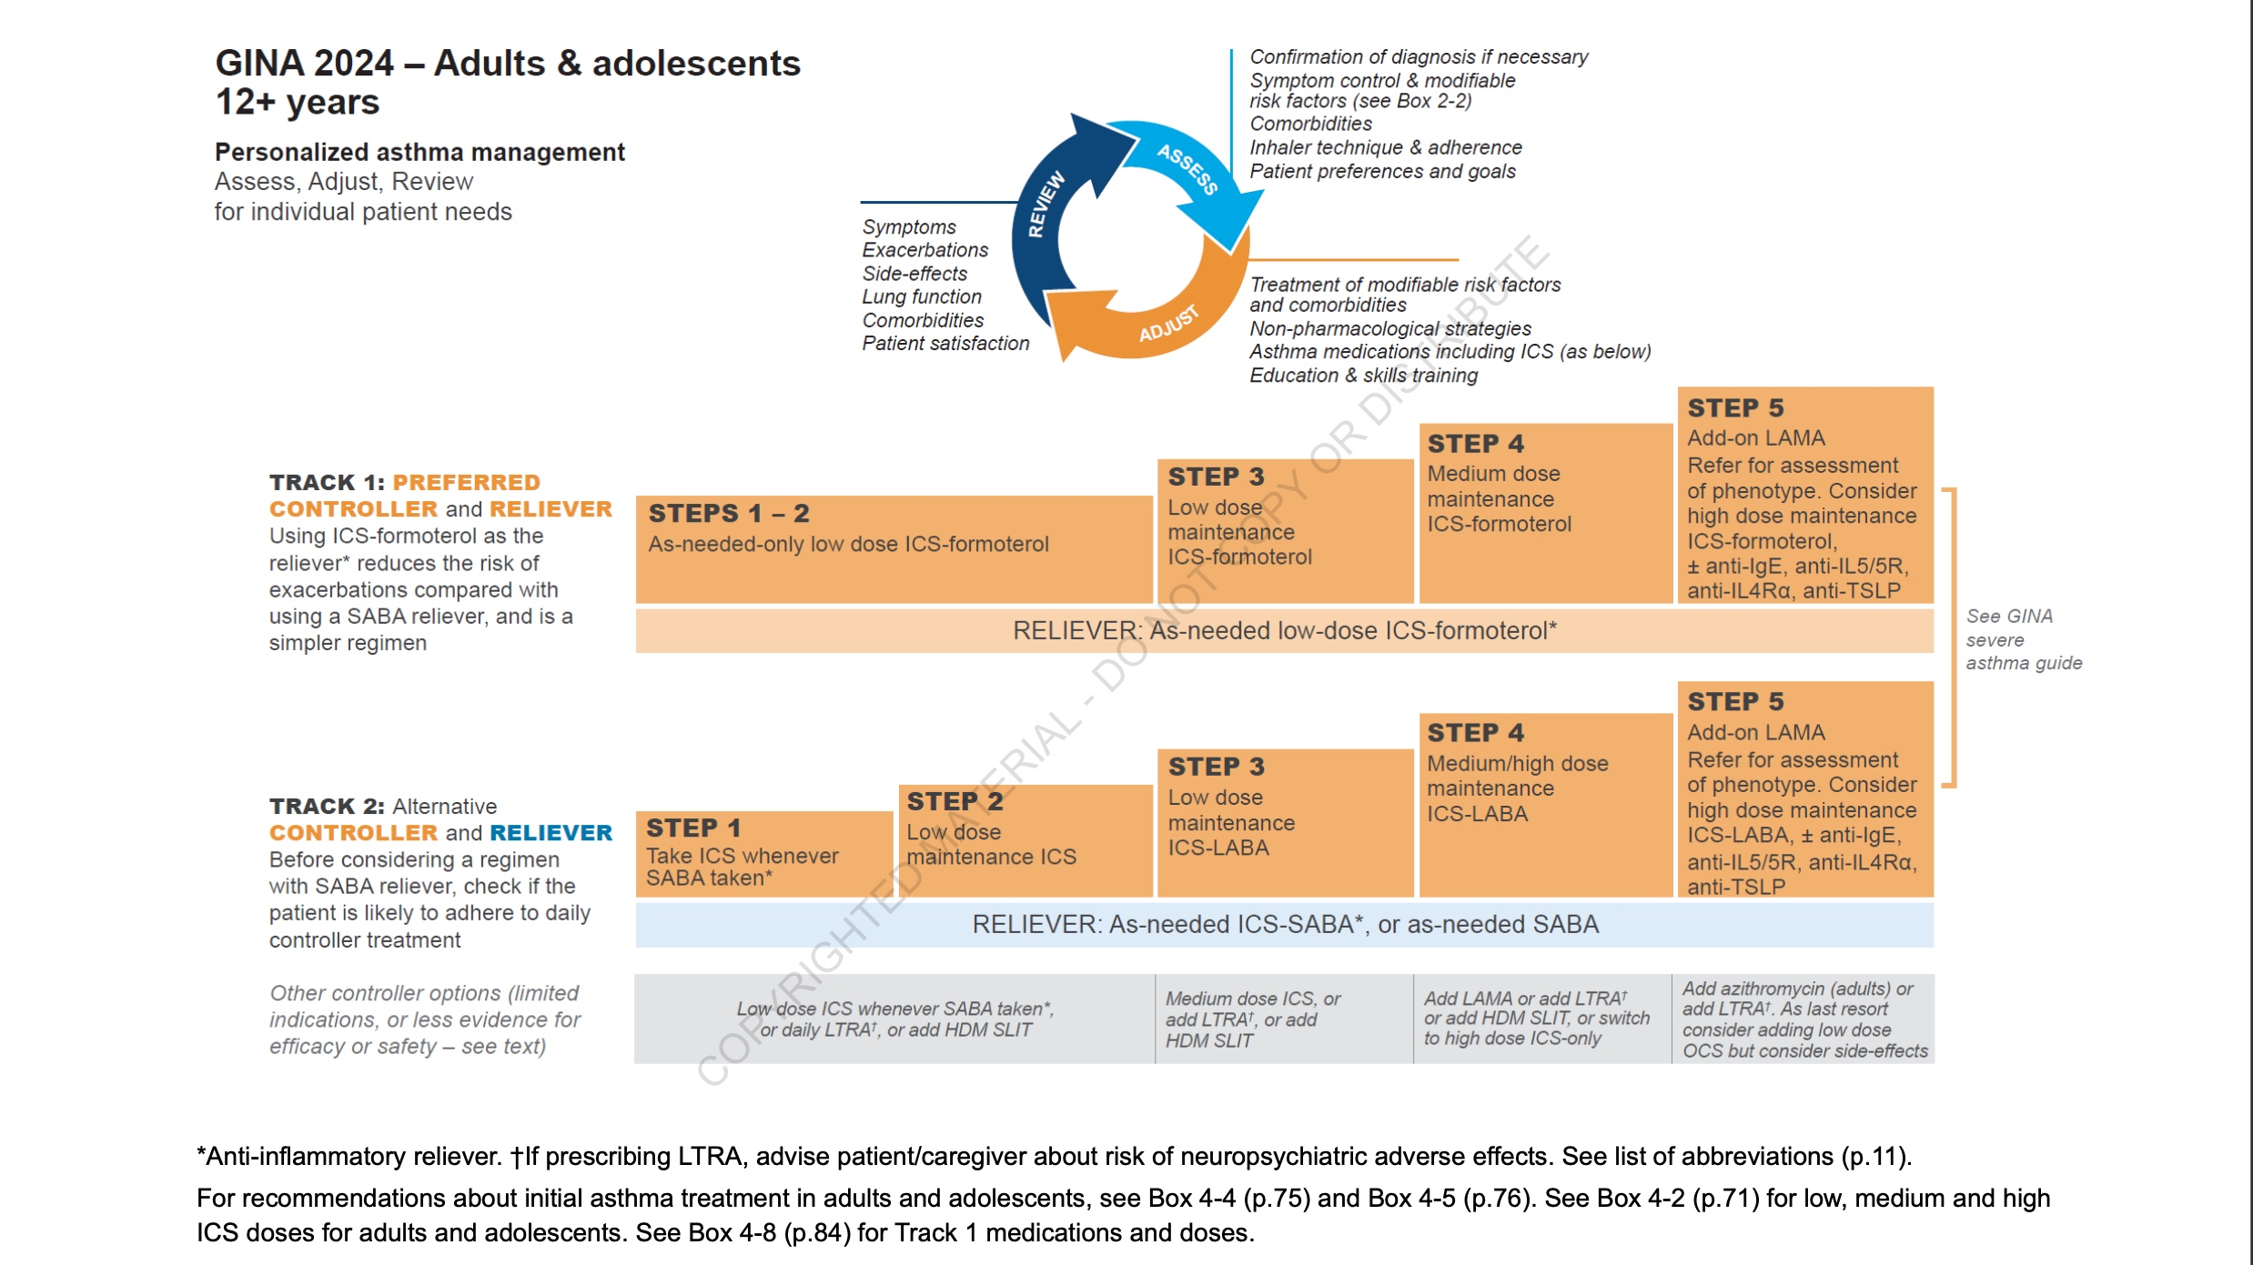

Slide 7
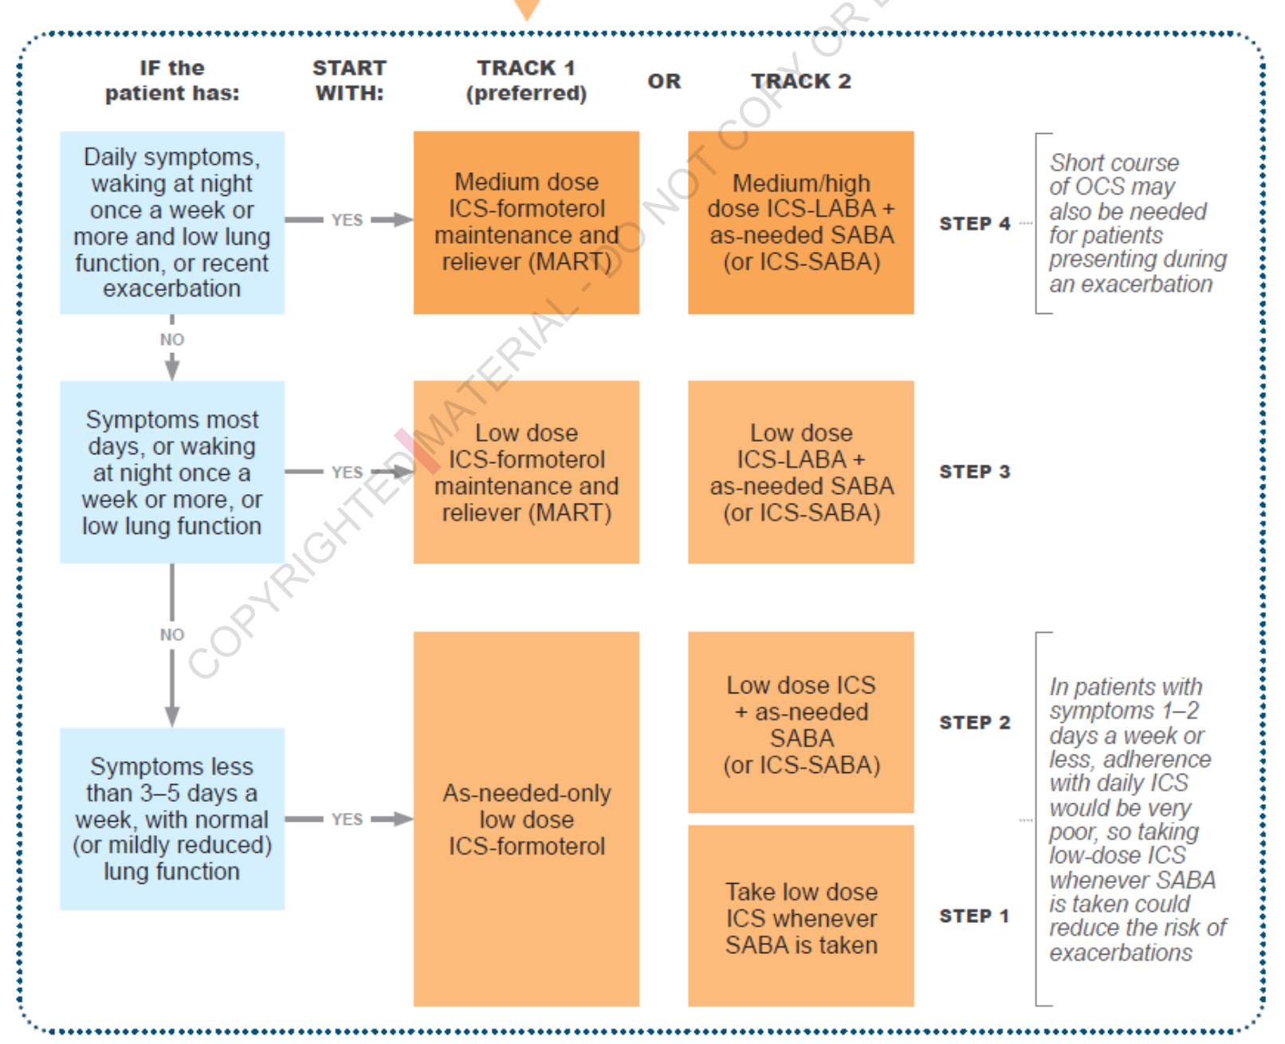

Slide 8

Astımda kontrol kavramı
Son 4 hafta sorgulanır;
Haftada 2’ den fazla gündüz semptomu
Herhangi bir gece astım semptomu nedeniyle uyanma
Haftada 2’ den fazla (kısa etkili β2 agonist) SABA ihtiyacı olması
Astım nedeniyle aktivite kısıtlaması
Bunlardan 3-4 tanesi varsa: kontrol dışı
1-2 tanesi varsa: kısmi kontrol
Hiçbiri Yoksa: iyi kontrol
Kontrolsüz astım; kötü semptom kontrolü(sık semptom ya da kurtarıcı ihtiyacı, astıma bağlı aktivite kısıtlanması, astıma bağlı gece uykudan uyanma) veya oral kortikosteroid (OKS) kullanımı gerektiren yılda en az iki atak ya da hastanede yatış gerektiren yılda en az bir astım atağı öyküsü olmasıdır

Slide 9

Astım kontrolunun değerlendirilmesi
Son 4 hafta içinde: | Tam kontrol | Kısmi kontrol | Kontrolsuz
Gündüz semptomları haftada 2den fazla mı? | Hiçbiri yok | 1-2 | 3-4
Hiç uykudan uyanma oldu mu?
Haftada 2den fazla kurtarıcı ihtiyacı oldu mu?
Aktivite kısıtlaması oldu mu?

Slide 10

Astımda tedavinin amacı;
Semptom kontrolü
  Semptomların en iyi şekilde kontrolü ve günlük
aktivitenin devam ettirilebilmesi
Risk azaltımı:
  Gelecekteki risklerin önlenmesi;
Atak
Fiks hava yolu darlığı gelişimi
Yan etkiler

Slide 11

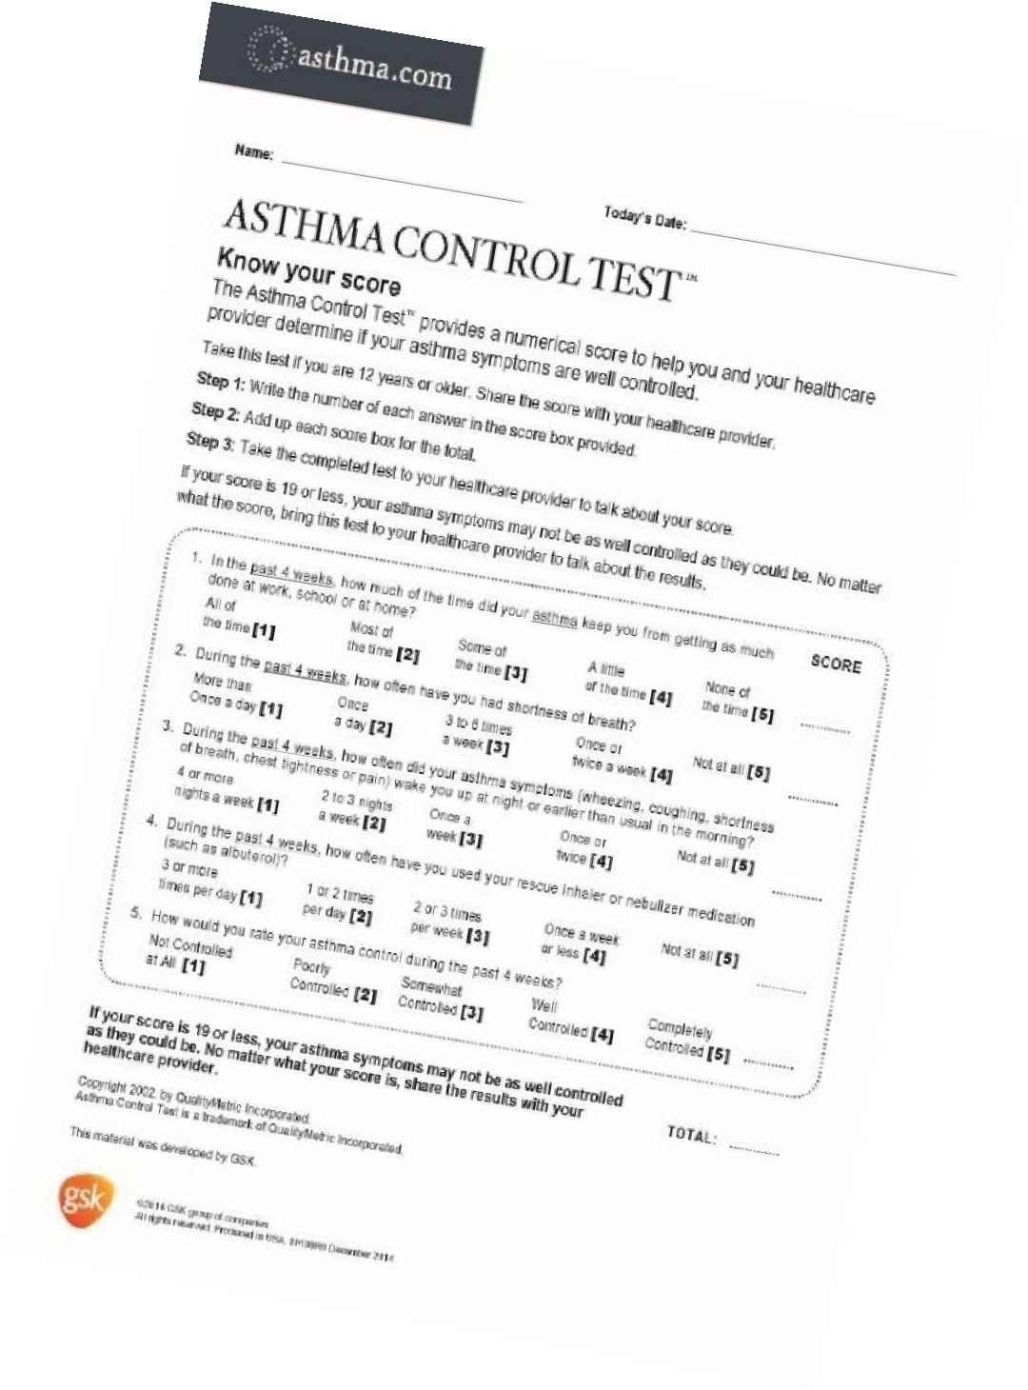












Astım Kontrol Testi (AKT)
AKT: Astım Kontrol Testi
Astım Kontrol Testi’nin Bölümleri:¹
Astım
Semptomları Nedeniyle Uyanma
Kurtarıcı İlaç Kullanımı
Genel Kontrol
Değerlendi
rilmesi
Aktivite
Kısıtlaması
Nefes
Darlığı
Tüm sorular son 4 haftayı 1-5 puan aralığında değerlendirir.²
Toplam puan astım kontrolünün derecesini ifade eder:
Son
4 Hafta
≥ 20
İyi Kontrol
16–19
Kısmi Kontrol
5–15
Kötü Kontrol
Nathan RA et al. J Allergy Clin Immunol. 2004;113: 59–65. 2. Schatz M et al. J Allergy Clin Immunol. 2006; 117: 549– 556; 3. Schatz M et al. J Allergy Clin Immunol. 2009; 124: 719–23.e1.
41

Slide 12
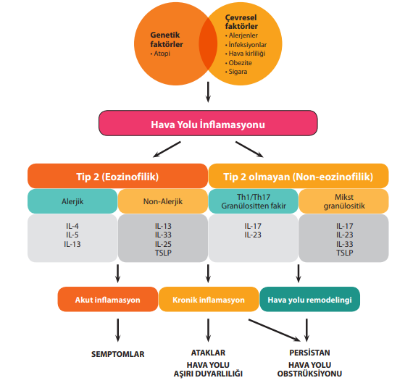

Slide 13
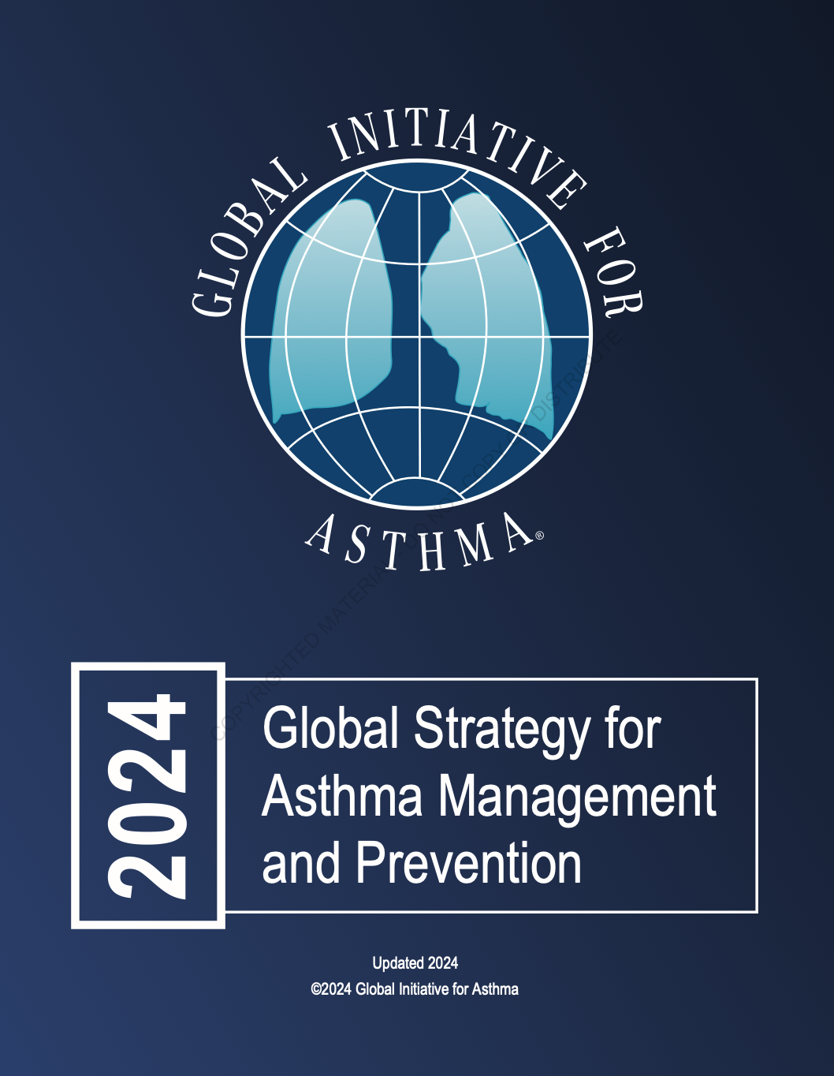
Fenotipler
Endotipler
1: Erken başlayan hafif alerjik astım,
2: Erken başlayan orta şiddette atopik astım
3: Erken başlayan ağır şiddette atopik astım
4: Geç başlayan nonallerjik eozinofilik astım
5: Geç başlayan nonallerjik noneozinofilik astım.
1. Tip 2 veya Tip 2 yüksek astım
2- Non Tip 2 veya Tip 2 düşük astımdır.
Tip 2 endotip fenotipleri;
Alerjik eozinofilik astım
Non alerjik eozinofilik

Slide 14
Tip 2 astım; Th2 lenfosit, ILC2, mast hücre, natural killer (NK) hücreler, IL-4, IL-5, IL-13, bunların reseptörleri, spesifik IgE olaya katılanlardır
Bu endotipte bronş duvarında eozinofilik hücre infiltrasyonu gözlenmiştir.
Non tip 2 astım ; Th1 ve Th17 ile bunlardan salınan IL-17a ve IL-17f vardır. Hem eozinofil hem nötrofil içeren inflamasyon

Slide 15
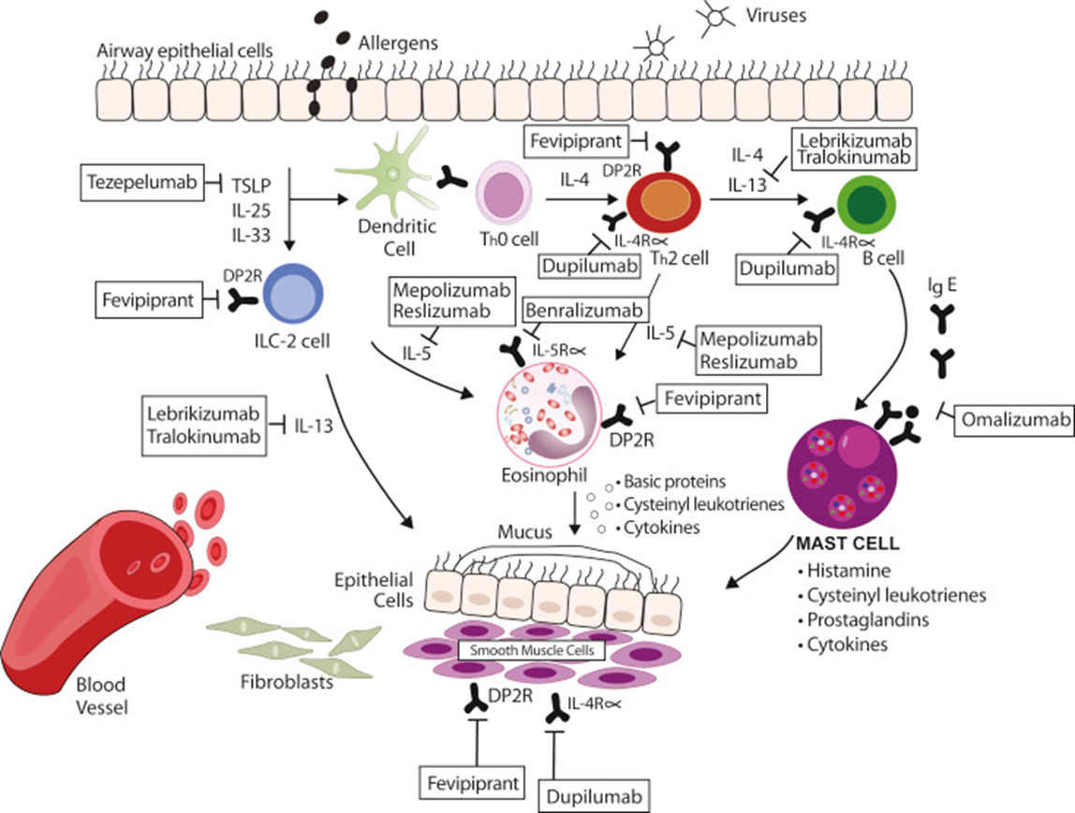

Slide 16
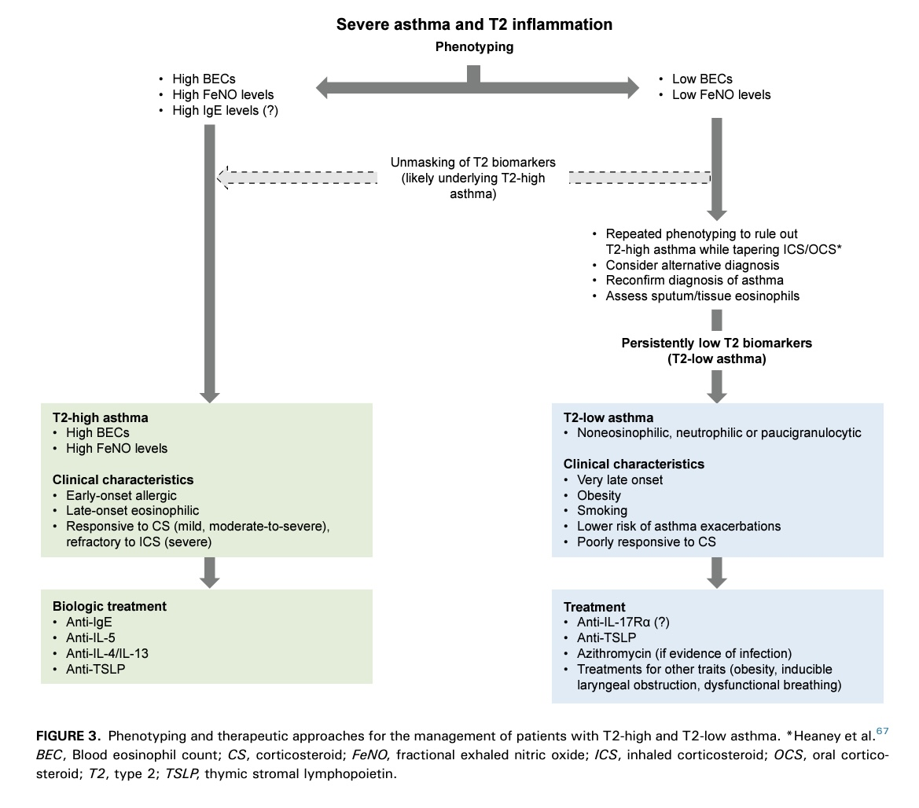
J Allergy Clinc İmmunolg Pract Vol 12, number 4

Slide 17

© Global Initiative for Asthma 2022, www.ginasthma.org

Slide 18
© Global Initiative for Asthma 2022, www.ginasthma.org

Slide 19
© Global Initiative for Asthma 2022, www.ginasthma.org
Notes:
Consider: dikkate almak

Slide 20
© Global Initiative for Asthma 2022, www.ginasthma.org

Slide 21
© Global Initiative for Asthma 2022, www.ginasthma.org
Notes:
İnvestigate: araştırmak

Slide 22
© Global Initiative for Asthma 2022, www.ginasthma.org

Slide 23
© Global Initiative for Asthma 2022, www.ginasthma.org

Slide 24
© Global Initiative for Asthma 2022, www.ginasthma.org

Slide 25
© Global Initiative for Asthma 2022, www.ginasthma.org

Slide 26
© Global Initiative for Asthma 2022, www.ginasthma.org

Slide 27
© Global Initiative for Asthma 2022, www.ginasthma.org

Slide 28
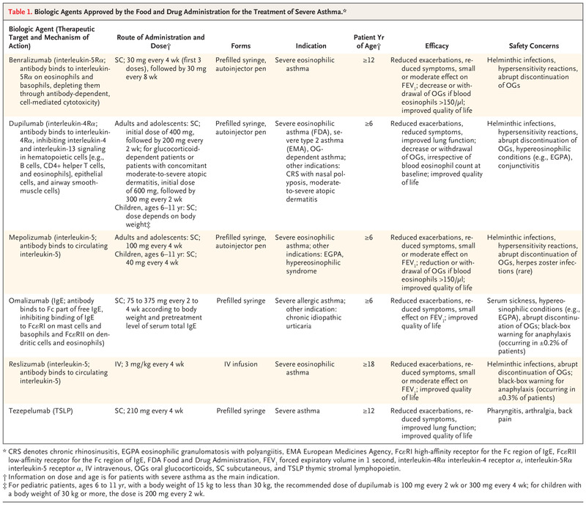
Biologic Therapies for Severe Asthma, January 12, 2022,N Engl J Med 2022;386:157-171

Slide 29
BİYOLOJİK AJAN ALAN AĞIR ASTIM’DA TAKİP
Biyoloik ajan başladıktan 3-4 ay sonra ve her 3-6 ayda bir ek biyolojik tedaviye verilen yanıtı gözden geçirin,
Astım semptom kontrolü, örneğin Astım Kontrol Testi, Astım Kontrol Anketi (ACQ-5); alevlenmelerin sıklığı ve şiddeti (örneğin, OKS'ye ihtiyaç duyulup olmadığı), akciğer fonksiyonu,
Tip 2 komorbiditeler, örneğin nazal polipozi, atopik dermatit,
İlaçlar; OKS dozu dahil olmak üzere yoğunluk tedavisi, yan etkiler, uygun fiyat,
Hasta memnuniyeti.

Slide 30
Tip 2 hedefli tedaviye yanıt iyi ise;
Her bir astım ilacına olan ihtiyacı her 3-6 ayda bir yeniden değerlendirin, ancak IKS içeren tedaviyi tamamen durdurmayın,
Önemli olumsuz etkileri nedeniyle önce OKS'yi kademeli olarak azaltmayı veya durdurmayı düşünün,
İnhale tedaviler için, 3-6 ay sonra IKS dozunu azaltmayı düşünün, ancak IKS tedavisini tamamen durdurmayın,
Biyolojik tedavinin durdurulmasına ilişkin çok az çalışma vardır, bu çalışmalarda biyolojik tedavinin kesilmesinden sonra birçok hastada semptom kontrolü kötüleşmesi ve/veya alevlenmeler tekrarlamış.

Slide 31
Tip 2 hedefli tedaviye yanıt iyi değil ise;
Biyolojik tedaviyi kesin semptomlara, alevlenmelere ve düşük yaşam kalitesine katkıda bulunan faktörleri gözden geçirin,
Tanı/ayırıcı tanı, inhaler tekniği, bağlılık, sigara ve evde veya işte diğer çevresel maruziyetler dahil olmak üzere değiştirilebilir risk faktörleri ve tetikleyiciler, obezite, ilaç yan etkileri veya ilaç etkileşimleri, sosyo-ekonomik ve zihinsel sağlık sorunları dahil olmak üzere komorbiditelere bakın,
Ek incelemeleri göz önünde bulundurun (henüz yapılmamışsa),
Ek düşük doz azitromisin (sadece yetişkinler),
Son çare olarak, ek düşük doz OKS'yi düşünün.

Slide 32
ASTIMDA REMİSYON KAVRAMI
Hastalık remisyonu, kendiliğinden veya tedavi ile düşük hastalık aktivitesi veya hastalık aktivitesinin olmaması olarak tanımlanır.
Ancak astımda klinik remisyon gelişse bile kronik hava yolu inflamasyonu ve buna bağlı gelişen remodeling nedeniyle hastalığın alevlenmesi gelişebilİr bu nedenle remisyon kür düşündürmemeli.¹
Klinik remisyon; 12 ay veya daha uzun süreli semptomların ve atakların yokluğuyla beraber akciğer fonksiyonlarının stabil veya normal olmasıdır.²
Tam remisyon ise, klinik remisyona ek olarak astımla ilişkili hava yolu inflamasyonunun rezolüsyonu olarak tanımlanmıştır. ¹
Remisyon oranı %2-7 olup, geç başlangıçlı astımda ise %2-17 oranında.¹⁻³
1.Menzies-Gow A, Bafadhel M, Busse WW, et al. An expert consensus framework for asthma remis- sion as a treatment goal. J Allergy Clin Immunol 2020; 145: 757-65.
2.Thomas D, McDonald VM, Pavord ID, Gibson PG. Asthma remission: What is it and how can it be achieved? Eur Respir J 2022; 60: 2102583.
3.Carpaij OA, Burgess JK, Kerstjens HA, Nawijn MC, van den Berge M. A review on the pathophysio- logy of asthma remission. Pharmacol Ther 2019; 201: 8-24.

Slide 33
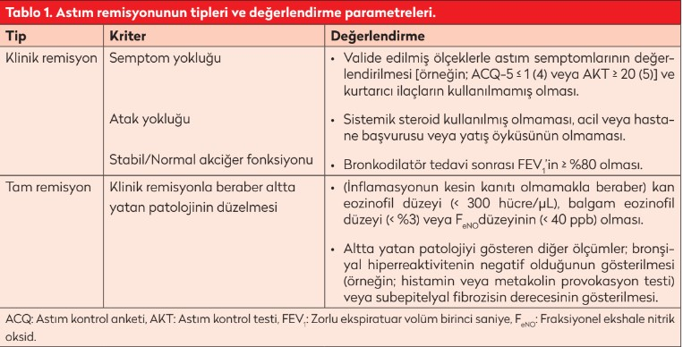
https://www.asyod.org/files/akciger-bulten/bulten-2023-3.pdf

Slide 34
Astım remisyonu ile ilişkili prediktörler.²
hafif astım,
daha iyi akciğer fonksiyonu,
daha iyi astım kontrolü,
genç yaş,
kısa süreli astım öyküsü,
hafif bronşiyal hiperreaktivite,
komorbiditelerin yokluğu veya az sayıda olması, sigara öyküsü olmayan veya bırakmış olan hastalar.
Remisyonu etkileyen önemli faktör ise, hastalığın ağırlığıdır.

Slide 35
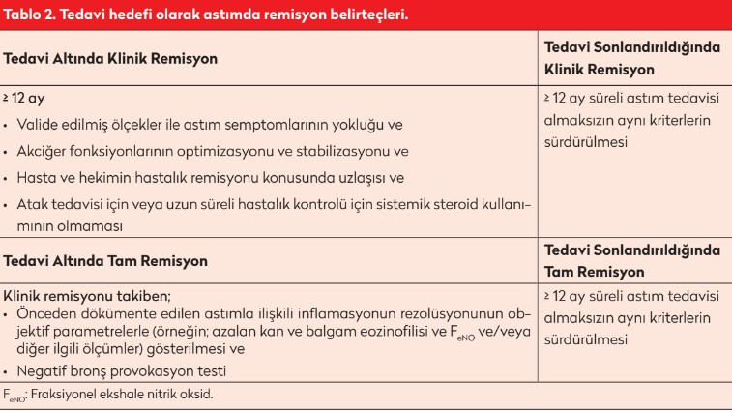
https://www.asyod.org/files/akciger-bulten/bulten-2023-3.pdf

Slide 36
Remisyon ile havayolu inflamasyonu arasında korelasyon mevcut.
Remisyon sağlanan olgularda inflamatuar markerlar daha düşük bulunmuş.
Remisyonda da bazal membran kalınlaşması devam etmekte, remodeling devam etmekte ? Relaps ?⁶

Slide 37
REMİSYON SAĞLAYAN BİYOLOJİK TEDAVİLER
Ağır astımda modifiye Delp- hi modellemesini kullanarak uluslararası bir konsensusla ağır astımlı hastalarda biyolojik ajanlara verilen yanıt için süper-responder kriterlerini belirlemişlerdir.⁴ Ancak biyolojik ajanlarla elde edilecek remisyonun süper-responder yanıtından öte astım semptomlarını ve ataklarını uzun süreli kontrol altına alması beklenmektedir.
Günümüzde yapılan çalışmaları retrospektif olarak derleyerek biyolojiklerin klinik remisyon üzerine etkinliğini değerlendirmişlerdir. Yazarlar, biyolojiklerin semptomları ve atak sıklığını azaltarak ve akciğer fonksiyonlarını iyileştirerek remisyon sağlayabilecekleri yorumuna varmışlardır.⁵
Dupilumab ile yapılan bir post hoc analizde, tedavi edilen hastaların %20’sinde 12 aylık sürede klinik remisyon (atak yokluğu, ACQ-5 skoru < 1.5 ve postbronkodilatör FEV1 ≥ 80) sağlandığı görülmüştür.⁶
  4.Upham JW, Le Lievre C, Jackson DJ, et al. Defi- ning a severe asthma super-responder: Findings from a Delphi process. J Allergy Clin Immunol 2021; 9: 3997-4004.
  5.Menzies-Gow A, Szefler SJ, Busse WW. The relati- onship of asthma biologics to remission for asth- ma. J Allergy Clin Immunol Pract 2021; 9: 1090-8.
  6.Pavord I, Busse W, Israel E, et al. Dupilumab tre- atment leads to clinical asthma remission in patients with uncontrolled moderate-to-severe asthma with type 2 inflammation. J Allergy Clin Immunol 2021; 147: AB4.

Slide 38
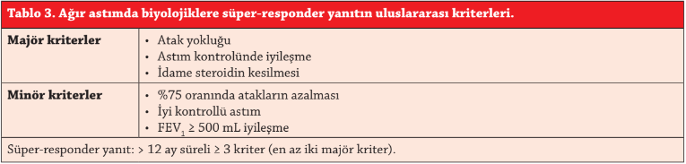
https://www.asyod.org/files/akciger-bulten/bulten-2023-3.pdf

Slide 39
Mepolizumab ile tedavi edilen ağır astımlı hastaların %31’inde süper-responder yanıtı (ACQ-5 < 1.5) saptamışlardır. Bu hastaların %67’sinde ataklarda OKS kullanımı, %79’da ise idame OKS tedavisi kesilmiştir.⁷
Mepolizumabın ağır astımlı hastaların bir grubunda remisyon sağlayabilecek uygun bir biyolojik ajan seçeneği olabileceğini düşündürmektedir. Daha kısa süreli, daha yüksek FEV1 değerlerine sahip erişkin başlangıçlı astımı olan hastaların süper-responder cevabının daha iyi olduğunu vurgulamışlardır.⁸
IL-13 monoklonal antikoru olan lebrikizumab ile akciğer fonksiyonlarının iyileşmesine ek olarak subepitelyal fibrozisin ve T2 biyomarkerların azaldığı gösterilmiştir.⁹
7. Harvey ES, Langton D, Katelaris C, et al. Mepo- lizumab effectiveness and identification of su- per-responders in severe asthma. Eur Respir J 2020; 55: 1902420.
8.Eger K, Kroes JA, Ten Brinke AH, Bel E. Long-term therapy response to anti-IL-5 biologics in severe asthma-a real-life evaluation. J Allergy Clin Im- munol 2021; 9: 1194-200.
9.Austin CD, Gonzalez Edick M, Ferrando RE, et al. A randomized, placebo-controlled trial evaluating effects of lebrikizumab on airway eosinophilic inf- lammation and remodelling in uncontrolled asth- ma (CLAVIER). Clin Exp Allergy 2020; 50: 1342-51.

Slide 40
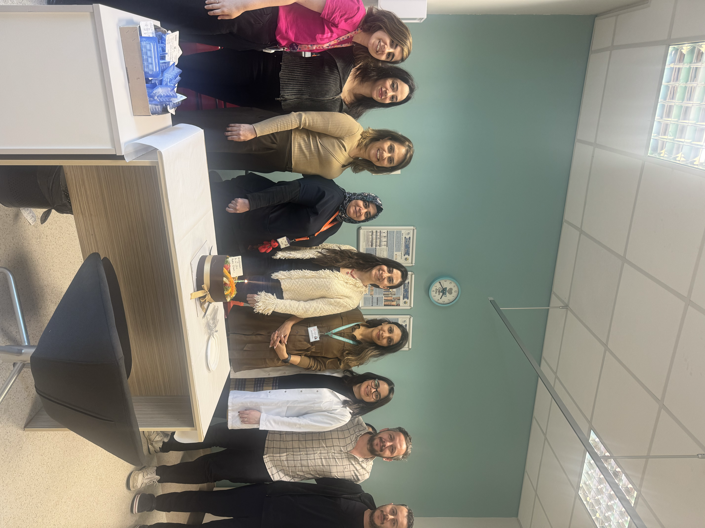
TEŞEKKÜR EDERİM…

